Slide 1

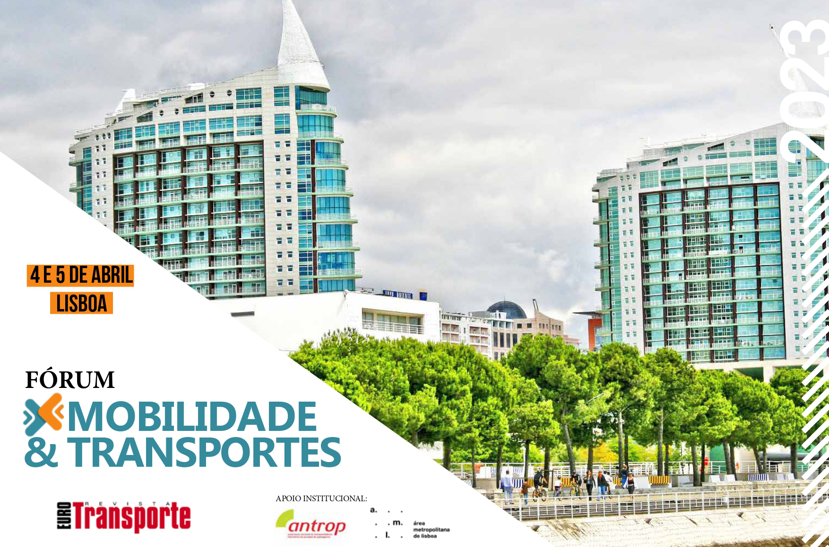
Expansão Aeroportuária da Região de Lisboa
Os Riscos Contratuais e a Construção
Carlos Figueiredo
Marsh Specialty Portugal
carlosmanuel.figueiredo@marsh.com

Slide 2
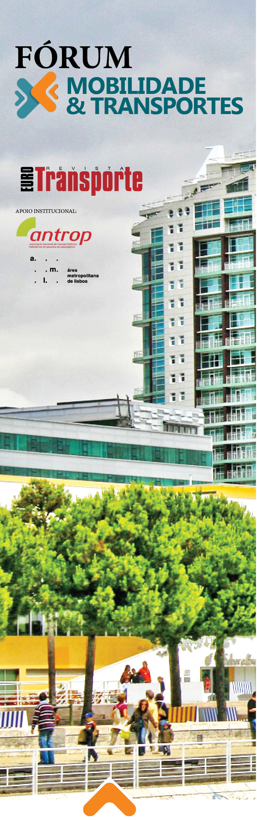
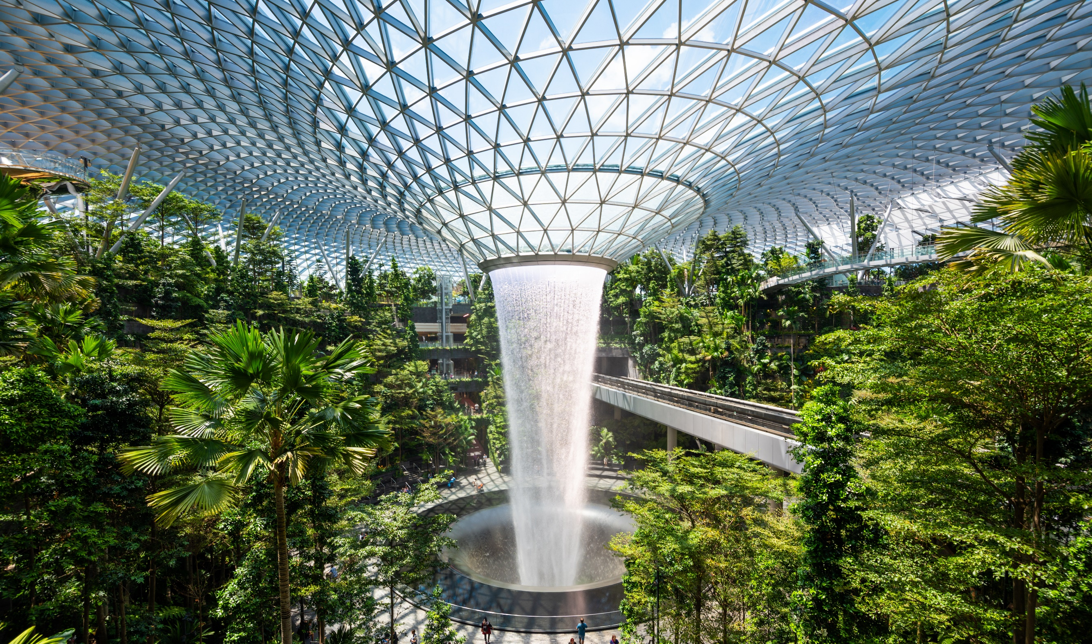
O mundo está em rápida mudança, os aeroportos também.
2
Clientes em
+ 130 Países
152 anos de história e
56 anos em Portugal
+300 aeroportos, sendo 40% dos Top 20 Mundiais
40 MM$ projetos de construção de aeroportos

Slide 3
As Macro Tendências
Crescimento do tráfego
Consolidação
Aeroportos “verdes”
Aerotropolis
Self-operations
Digitalização
Integração e standarização
3
Clientes em
+ 130 Países
152 anos de história e
56 anos em Portugal
+300 aeroportos, sendo 40% dos Top 20 Mundiais
40 MM$ projetos de construção de aeroportos

Slide 4
As Prioridades
Ciber segurança
1
2
Segurança e bem-estar
ESG & Alterações climáticas
3
4
Performance Operational
Aviation economics
5
4
Clientes em
+ 130 Países
152 anos de história e
56 anos em Portugal
+300 aeroportos, sendo 40% dos Top 20 Mundiais
40 MM$ projetos de construção de aeroportos

Slide 5
Os riscos associados
Customer/supplier relationship
EXTERNAL
Shareholder management
Competitive landscape
Change of airline alliance
ESTRATÉGICOS
Policies and regulations
Security threat/breach
EXTERNAL
Natural catastrophes
Fire/explosion
Environmental
INTERNAL
Capacity constraints
Extreme weather
Inadequate risk financing
Pensions
Governance
Contractual exposures
Terrorism
Underperformance commercial operations
INTERNAL
Key staff dependency
Board composition
FINANCEIROS
CATASTRÓFICOS
Funding for expansion plans
Frauds
CATASTRÓFICOS
Debt
Workforce management
INTERNAL
INTERNAL
Maintenance failure
Theft/vandalism
Critical system
failure
Injuries
Loss of key assets
EXTERNAL
Disaster recovery
Global economic
conditions
Airside safety
Denial of access
Increase in
fuel prices
Tax and accounting
changes
EXTERNAL
Regulation breach
Financial stability of airlines & partners
OPERACIONAIS
Change in PAX mix
Cyber
Supply chain interruptions
Supply chain interruptions
Industrial action
5
Clientes em
+ 130 Países
152 anos de história e
56 anos em Portugal
+300 aeroportos, sendo 40% dos Top 20 Mundiais
40 MM$ projetos de construção de aeroportos

Slide 6
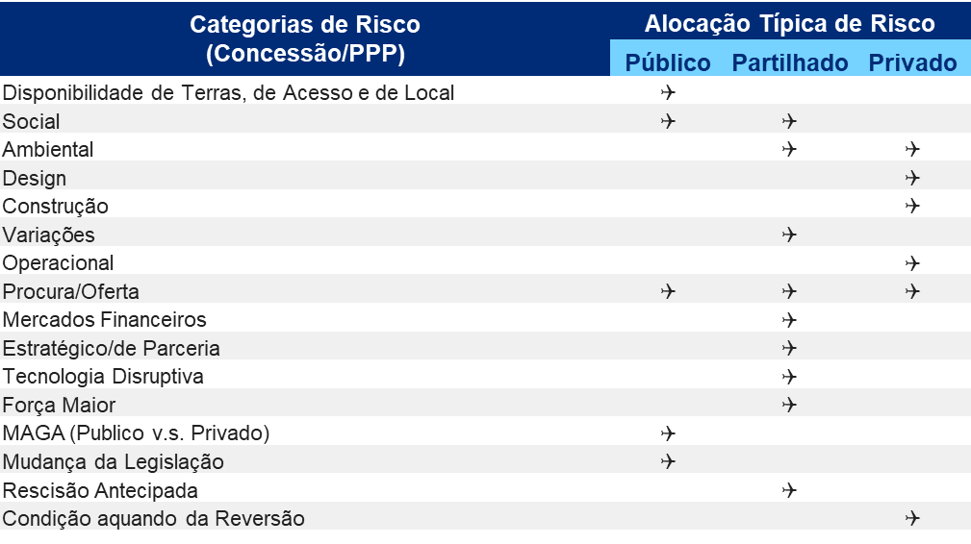
Categorias de Risco
* GLOBAL INFRASTRUCTURE HUB | NOVA MATRIZ DE ALOCAÇÃO DE RISCOS DE PPP DE AEROPORTOS
6
Clientes em
+ 130 Países
152 anos de história e
56 anos em Portugal
+300 aeroportos, sendo 40% dos Top 20 Mundiais
40 MM$ projetos de construção de aeroportos

Slide 7
Fases do Projeto
Design/
Construction/
Execution
Planning/Bid
Project Award
to contract execution
Post
Construction
7
Clientes em
+ 130 Países
152 anos de história e
56 anos em Portugal
+300 aeroportos, sendo 40% dos Top 20 Mundiais
40 MM$ projetos de construção de aeroportos

Slide 8
Carlos Figueiredo
Marsh Specialty Portugal
carlosmanuel.figueiredo@marsh.com

